Slide 1
一 电子学研制计划
1. 束流试验工作计划完成节点及安排（已完成用绿色底）
截止时间 | 工作安排 | 负责人
2026年7日3日 | 电装：L0板、 Ladder J70转接板、转接电缆、PID运放板、 PID ASIC板1块、PID FPGA板、L0与L1板连接器 miniTRB (新增） | 车永娥
2026年7月10日 | 调试：L0板、 Ladder J70转接板、转接电缆、PID运放板、 PID ASIC板、PID FPGA板、L0与L1板连接器、 miniTRB (新增） | 班渭博
2026年7日15日 | FFE 4个ladder正常工作模式的调试、FFE 2个L0电装及程序修改，主要与GTX数传（ GTX地检程序） | 班渭博
2026年7日30日 | 大系统联测 | 霍嘉、班渭博
注：1. 完成了剩余7块PID ASIC板的贴片、 打线、准备加装保护盖、焊接连接器、联调。
2. 目前电装miniTRB FPGA板。
3. 投板miniTRB 的HV和DI2C、旧PID FPGA 转接板。

Slide 2
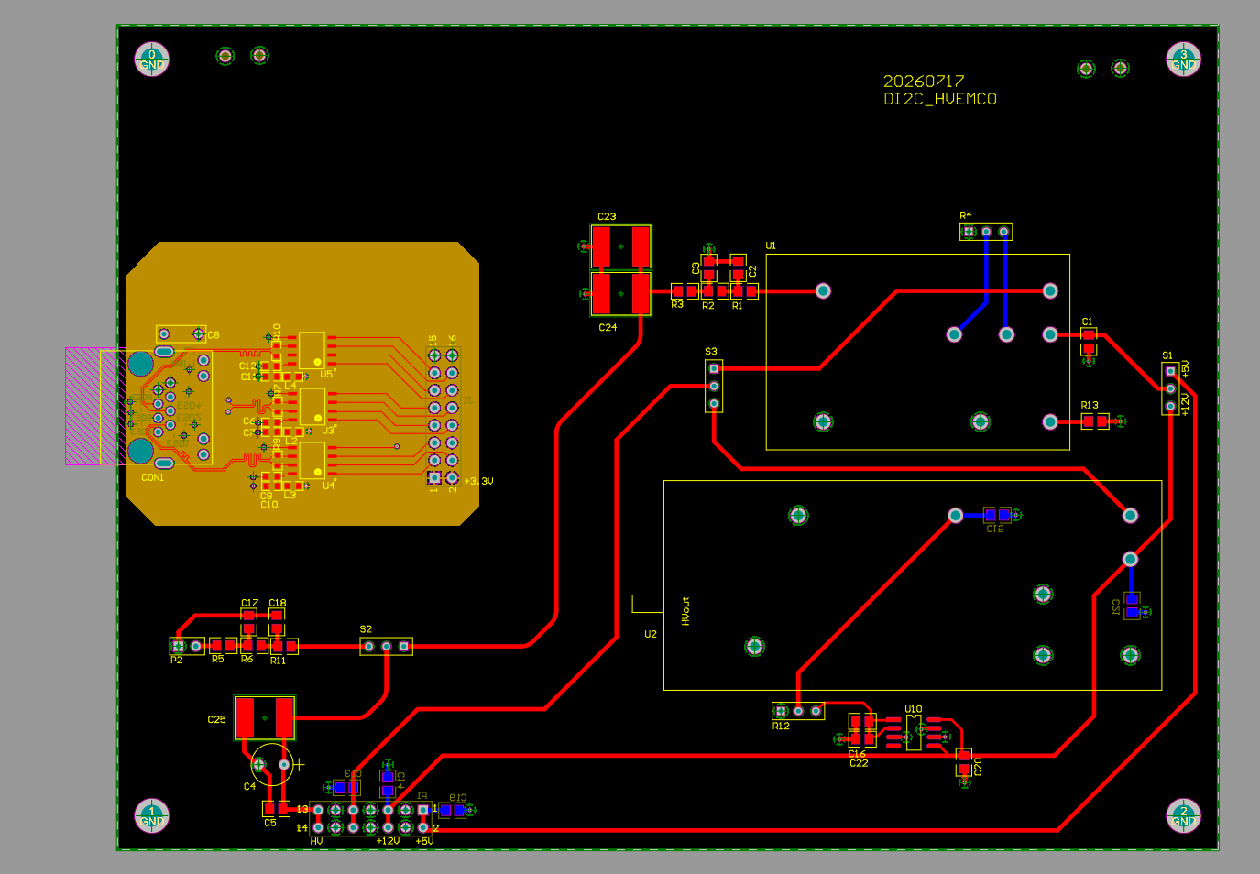
二 束流试验 miniTRB HV DI2C设计（车永娥）
DI2C FPGA 接口
网口
EMCO
高压模块
完成情况
高压供电及输出接口
更换EMCO高压模块，采用上下叠成的方式，上层HV和DI2C，下层FPGA和探测器接口。
尺寸与下层FPGA板一致。

Slide 3
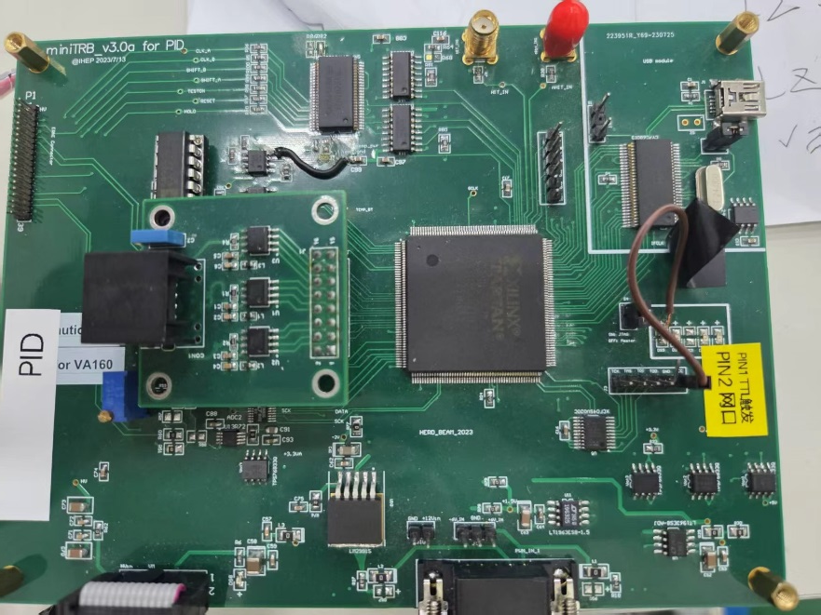
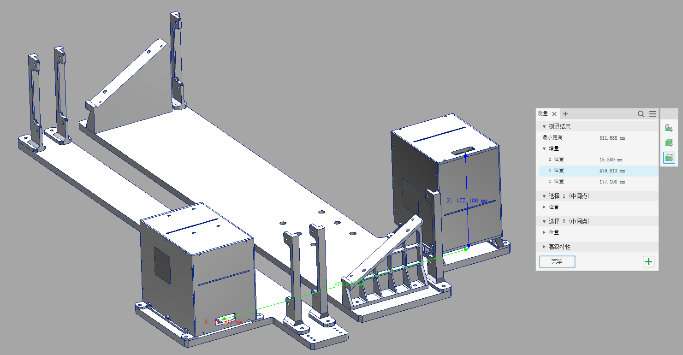
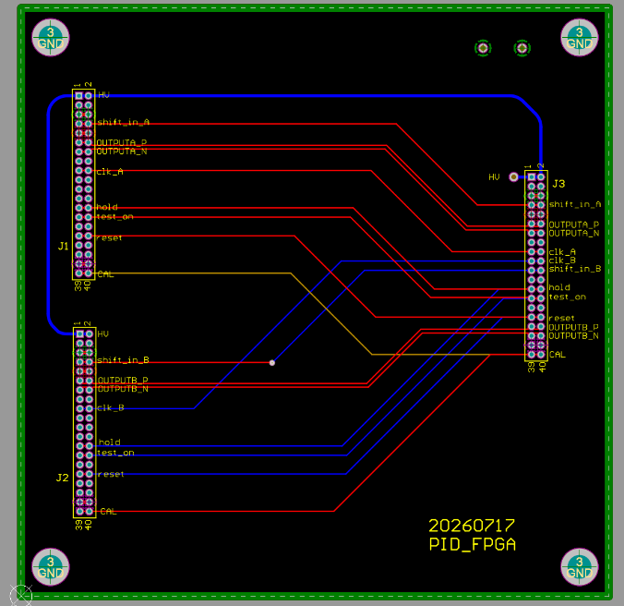
二 PID转接板设计（车永娥）
PID机箱
PID机箱
转接电缆2
旧PID FPGA
转接电缆1
转接电缆3
转接板

Slide 4
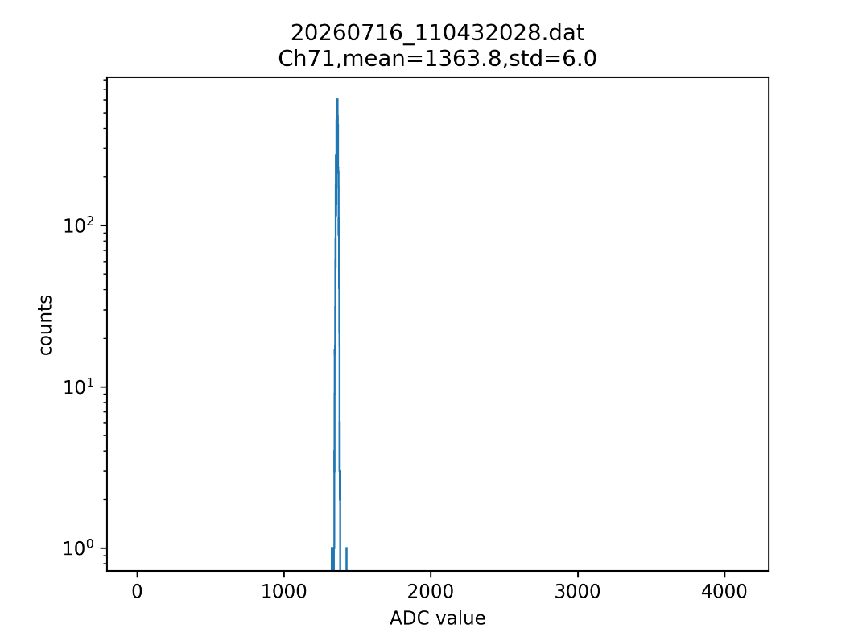
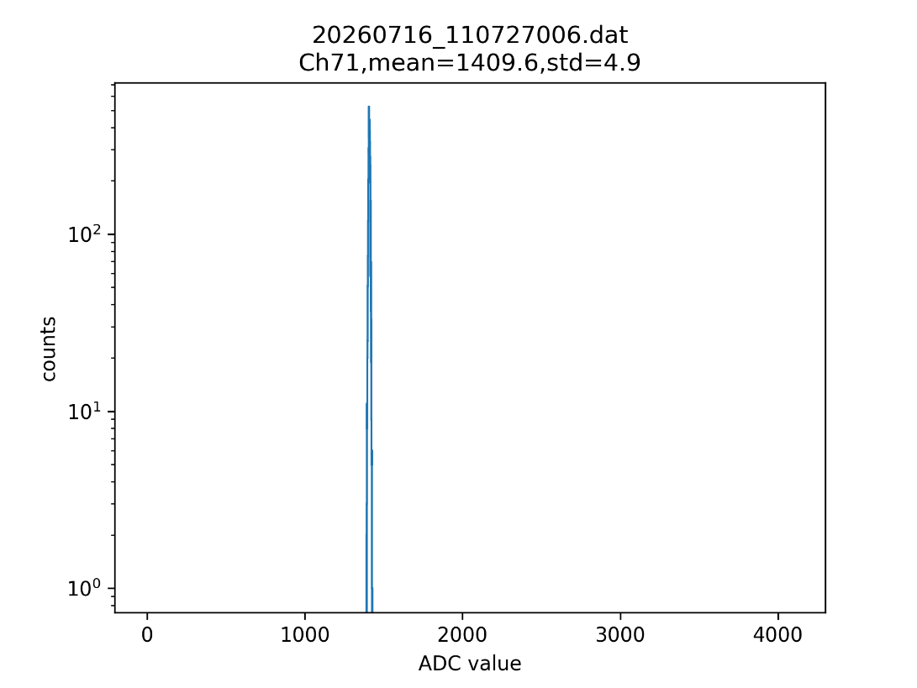
三 激光/DAQ触发频率、CKB与ADCmean（邓春茹、班渭博）
CKB1M ，触发频率1M
CKB1M ，触发频率500HZ
完成情况：春茹完成了miniTRB AISC时序与FFE程序的合并， 实现了1M的CKB切换的数传。
实验结果： 1M CKB 能道相差约40道，对比0.5M CKB 能道相差约200道，说明CKB与ADCmean有相关性。
后续实验及问题：1. 可以试验触发频率500HZ， CKB改为0.25M看ADCmean是否规律下降。
2. 龚老师建议多负载下测试CKB 频率与ADCmean的关系，供电关系。
3. AD7476是1 MSPS，采集1M的信号达芯片极限，是否换型AD7276（封装一致）
3MSPS 或调研其他低功耗满足性能的ADC。

Slide 5
四 电子学研制计划
1. 电性件工作计划完成节点及安排（已完成用绿色底）
截止时间 | 工作安排 | 负责人
2026年7日20日 | PCB布局：L3电源板、L1 ADC板、L2 FPGA、L0板。 L1板和L3板与PSD 同层布局确认。 PCB布线：L3电源板、L1 ADC板、L2 FPGA板、L0板。 L2板和SKT封装、布局、布线核对。 L0到ASIC板转接板：设计、电装。 PCB投板前确认：检查原理图、封装、PCB规则、板厚、 加工工艺等，参考PSD和STK。 | 车永娥
2026年8月1日 | 电装前准备：元器件采购和整理、电装工艺文件。 电装：L1 ADC板、L2 FPGA板、L3电源板、L0板。 | 车永娥
2026年8月31日 | 调试：L1 ADC板、L2 FPGA板、L3电源板、L0板。 | 霍嘉
2026年9日30日 | 完成电性件第二阶段(1个顶面) 交付载荷 | 霍嘉
当前状态：L1 ADC板的布线、 L3电源板的布局，编写电子学功耗变化说明文档。（车永娥）

Slide 6
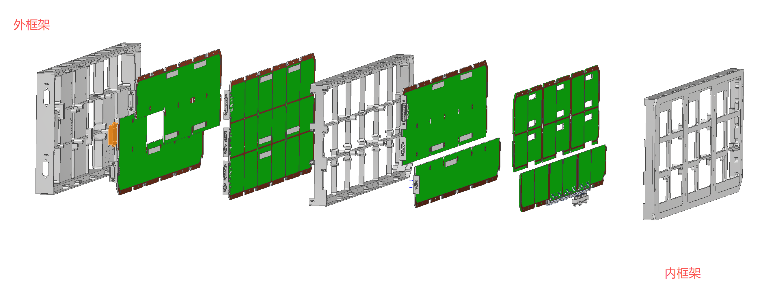
五 电性件板间连接器PCB位置（陈思雨）
L2板 SCD FPGA板合并PSD 1格
陈老师绘制完成带SCD 4个板间连接器位置所有板的DXF文件。
由于L2板侧面有3个SCD连接器，PCB不能分割。

Slide 7
六 工作计划（近期安排）
1. 电性件PCB设计
布局布线ADC L1板、布局电源板 L3板。（车永娥）
2. FPGA程序修改和实验开展
排故新PID FPGA板、测试电装完的7块 PID AISC板。（张子良、班渭博）
3. 束流试验准备
1. 熟悉地检代码，参与PID测试。（张子良）
2. 电装miniTRB。（车永娥）
3. 联调KPS，触发信息由1个字节，改为多字节，放入RAM中。（班渭博）
4. 与KPS的各接口调试（触发、 GTX 、指令）。（班渭博、邓春茹、霍嘉）

